Slide 1


Slide 2
Где и как получать высшее образование?
Александр Авдюшенко
13 мая 2020
Notes:
Всем привет! Сегодня поговорим о высшем образовании и немного о машинном обучении. Лекция будет из двух частей: первая часть в основном развлекательная и немного полезная, вторая, надеюсь, в основном полезная и немного развлекательная.

Slide 3
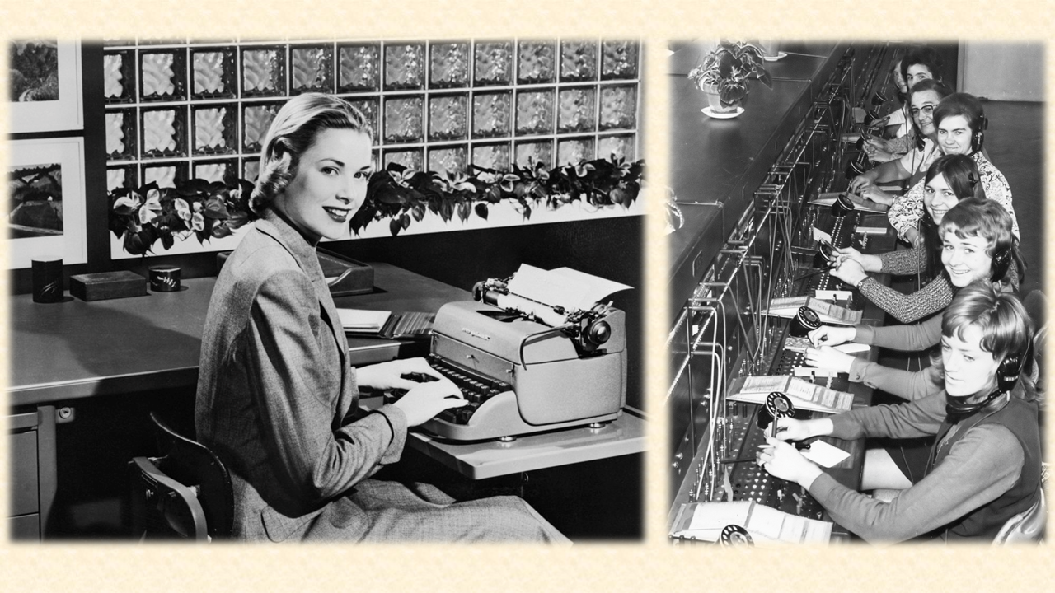
Notes:
Что объединяет эти фото, кроме того, что на них симпатичные молодые девушки? Ещё и то, что это две исчезнувшие профессии – машинистки и телефонистки. Развитие информационных технологий и, в частности, машинного обучения приводит к быстрому изменению рынка труда.

Slide 4
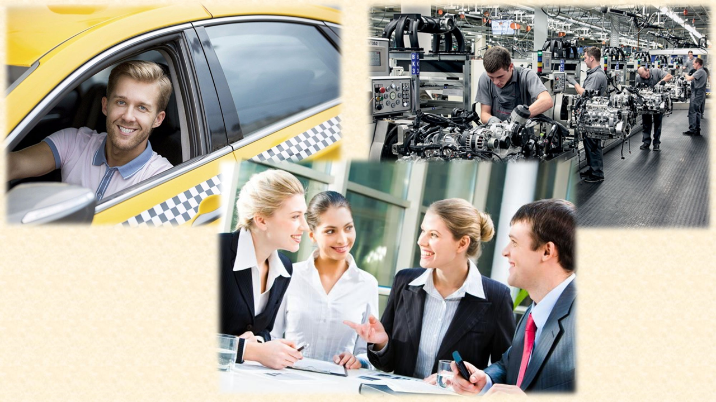
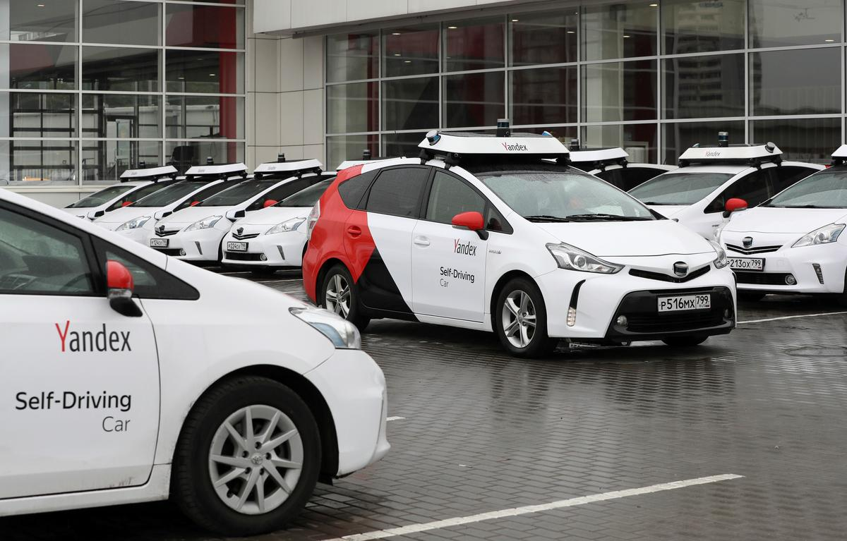
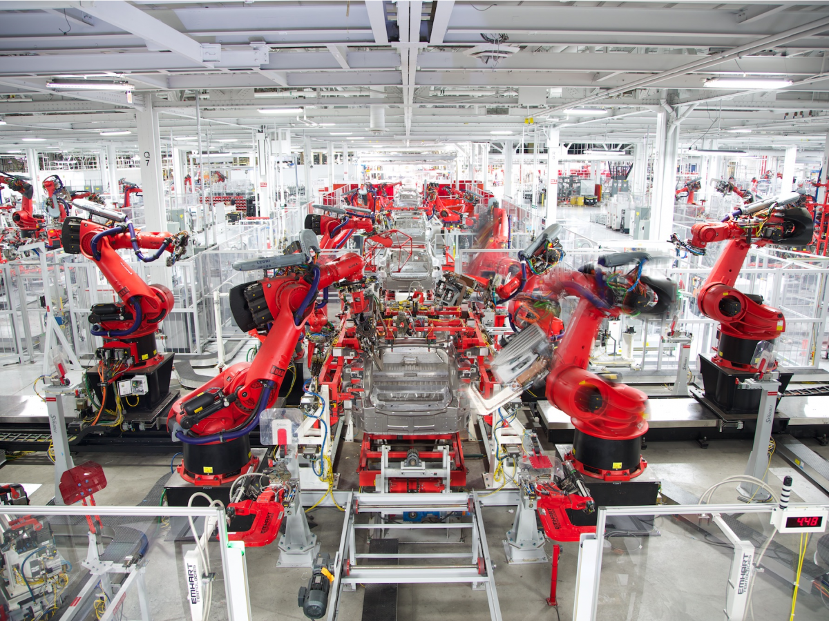
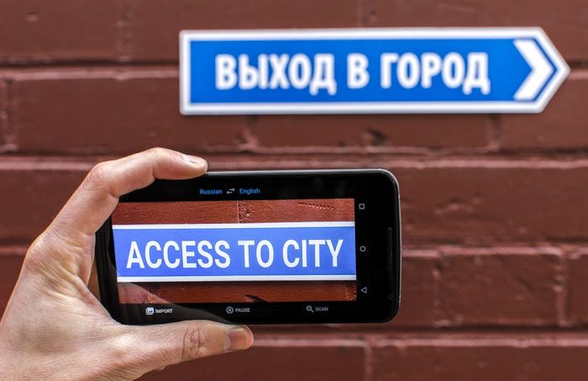
Notes:
Всё больше рутинных операций можно автоматизировать. Скорее всего в ближайшем будущем пропадёт потребность в переводчиках и водителях, по крайней мере в таком большом их количестве. Но это скорее будущее, а что уже произошло?

Slide 5
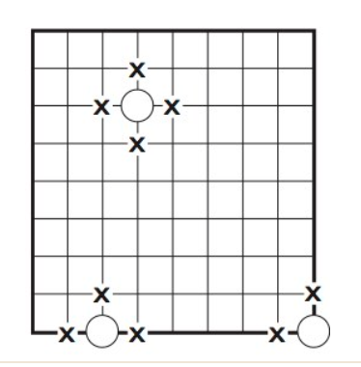
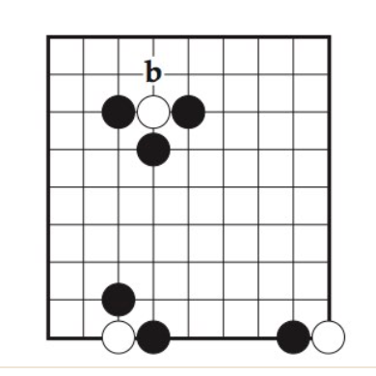
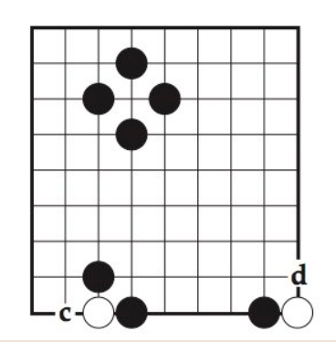
Игра в Го
Notes:
Для понимания первого примера, давайте немного поговорим про игру Го. Её правильно довольно просты: поле 19х19, в узлы которого игроки по очереди ставят белые и черные фишки. Если одному фишки одно из игроков замыкают область, то он «захватывает» всю её внутренность. В конце игры побеждает тот, у кого больше влияния.

Slide 6
Notes:
В Го, в отличие от шахмат например, дерево возможных ходов очень сильно разрастается – на каждом уровне более 200 вариантов следующего хода. В связи с этим до 2015 года лучшие программы, играющие в го, могли достичь лишь уровня любительского дана. Некоторые разработчики заявляли, что компьютеры никогда не смогут победить лучших игроков среди людей. Большинство специалистов по ИИ считали, что такая программа всё же будет создана, но не ранее 2020-2025 гг.

Slide 7
AlphaGo VS Lee Sedol
март 2016
Notes:
И вот, март 2016 г. Это фото с матча по игре Го, в котором легендарный корейский игрок Ли Седоль, один из лучших в мире, играет против компьютерной программы на основе нейросети AlphaGo. Как вы думаете, какой результат?

Slide 8
AlphaGo VS Lee Sedol
4 : 1
март 2016
Notes:
Как вы думаете, какой результат? Со счетом 4:1 победил компьютер. На этом разработчики машинного обучения не остановились.

Slide 9
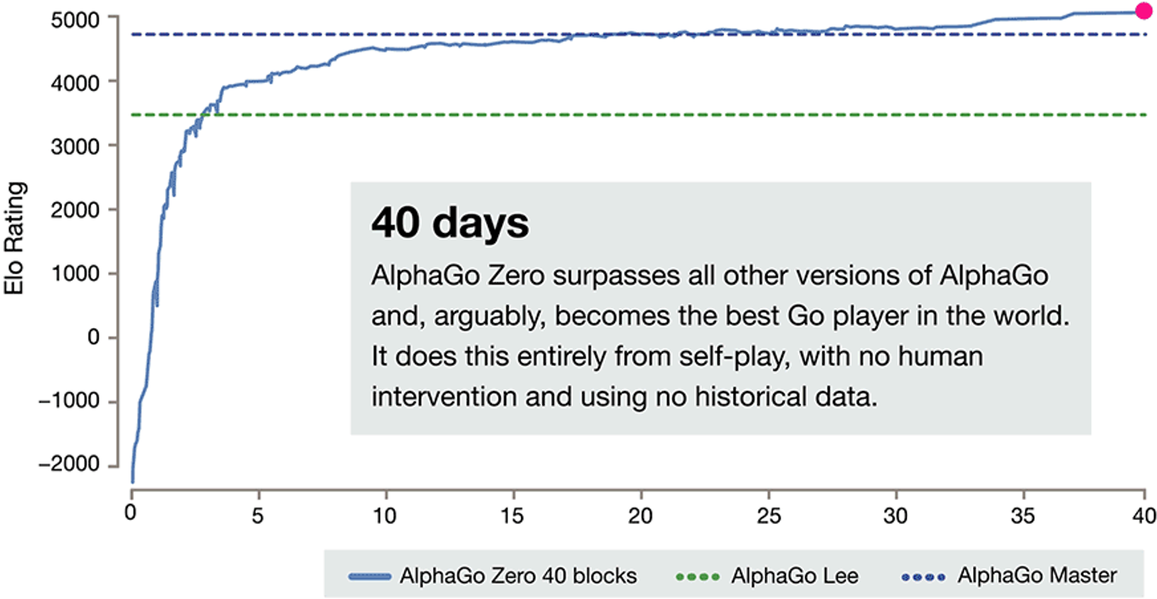
AlphaGo Zero
40 дней
AlphaGo Zero превосходит все предыдущие версии и с нуля становится лучшим игроком в Го в мире, без использования исторических данных
Рейтинг Эло
Notes:
За 40 обучения побеждает все остальные версии AlphaGo. Нейросеть специально подобранной архитектуры обучается с использованием большого количества вычислительных ресурсов, играя в Го сама с собой, без использования исторических данных.
Нашумевший матч легендарного игрока в Го Ли Седоля против компьютерной программы-нейронной сети примечателен сразу по нескольким причинам:
После этого правительство и люди в Китае поверили в машинное обучение и сейчас в мире идёт «вторая космическая гонка» в этой области.
Эксперты говорят, что АльфаГо «играет, как человек». АльфаГоЗеро обучается вообще без исторических данных.
Теперь аналогично АльфаГо Chess доминирует в шахматах и других играх.

Slide 10

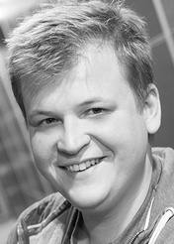
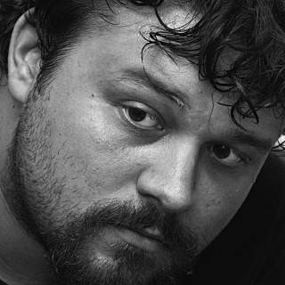
https://music.yandex.ru/artist/4445922
июнь 2016
Notes:
Машины пишут песни и музыку. Конечно, там в процессе есть много людей, но всё же.
Сотрудники Яндекса Иван Ямщиков и Алексей Тихонов научили нейросеть писать стихи на массиве русской поэзии. После этого нейросети показали тексты Егора Летова, задали стихотворные ритмы, встречающиеся в песнях музыканта, и алгоритм сгенерировал похожие по стилю произведения. Ему пришлось тщательно настраивать инструменты, чтобы они звучали «как в восьмидесятые». Готовый материал музыканты записали на аудиокассету (в качестве «донора» выступила кассета с альбомом «Гражданской обороны»), а затем оцифровали обратно.

Slide 11
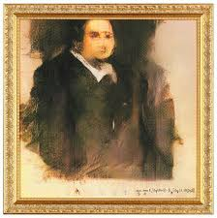
432 500$
октябрь 2018
Notes:
В октябре 2018 года на аукционе Christieʼs впервые продали картину, которую нарисовал не человек. И тут, конечно, была команда профессионалов, в которой важную роль играли маркетологи, но всё же раньше такого не было.

Slide 12
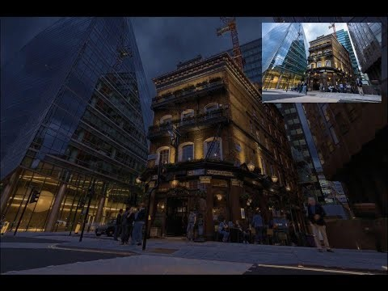
High-Resolution Daytime Translation Without Domain Labels’03.2020, Ivan Anokhin, Pavel Solovev, Denis Korzhenkov,
Alexey Kharlamov, Taras Khakhulin, Alexey Silvestrov, Sergey Nikolenko, Victor Lempitsky, Gleb Sterkin
май 2019
март 2020
Notes:
Нашумевшее достижение 2019 года, DeepFake.
AdaIN — adaptive instance normalization, это когда вместо батч-нормализации параметры домножения и сдвига (гамма и бета) берутся из другой картинки («стиль»).

Slide 13
Тренды в образовании
Notes:
Какое образование нужно получить, чтобы не устаревать в быстро меняющемся рынке труда?

Slide 14
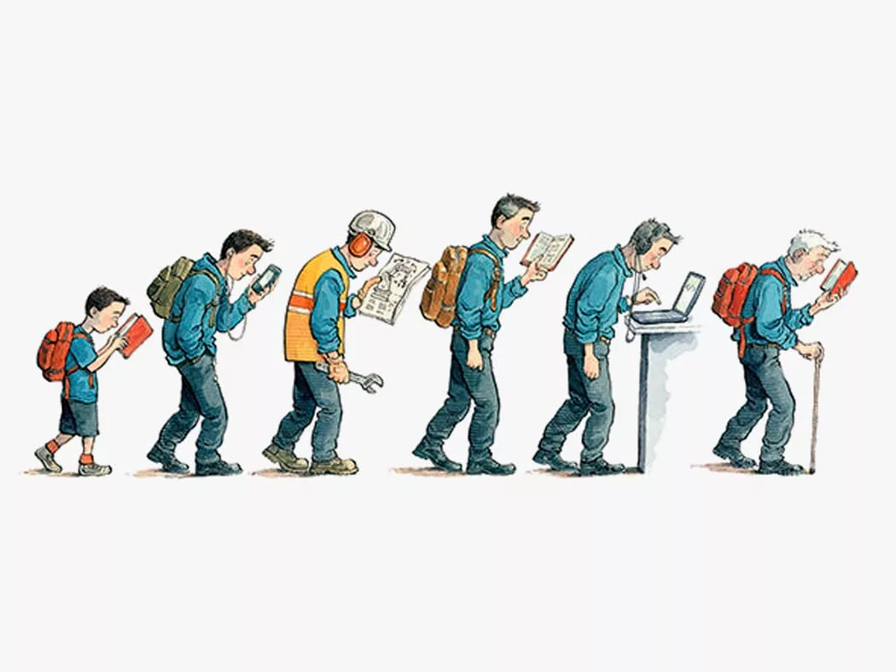
Главная повседневная активность
Notes:
Образование уже стало главной повседневной активностью, всё больше людей за свою жизнь сменяют несколько профессий. Если в 20 веке ещё работала «модель ракеты», когда за 3-5 лет высшего образования вы заправляетесь всеми необходимыми навыками, осваиваете профессию и дальше в течение жизни их успешно используете, почти не приобретая новых, то сейчас в 21 веке такая модель не работает. Определяющее значение приобретает ваша способность быстро учиться новым, зачастую сложным вещам и концепциям.

Slide 15


Slide 16
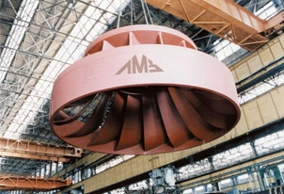
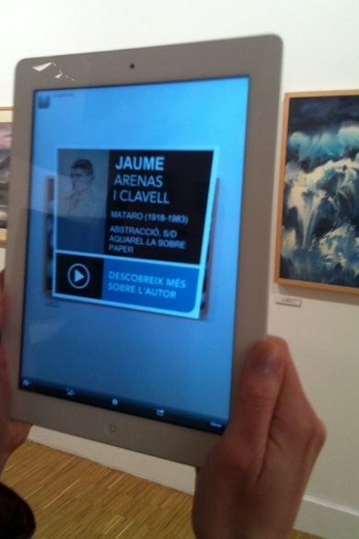
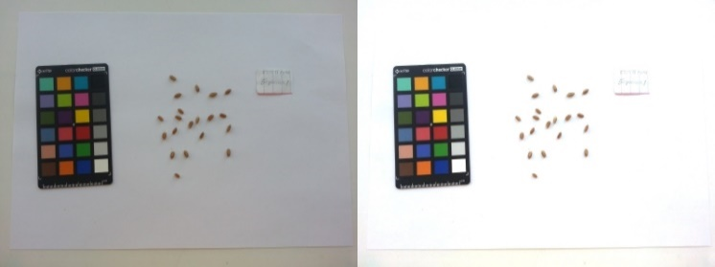
Обучение через проекты .
Ускорение оптимизации формы гидротурбины метамоделью
машинного обучения
Распознавание
картин в музее
Метод оценки
зерна по фото

Slide 17
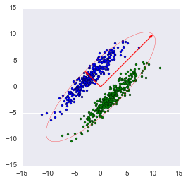
Компоненты высшего образования
Качественные курсы и практики
Мотивирующая среда — увлеченные преподаватели и сильные студенты вокруг
Место и комфортные условия
Notes:
Куда вы планируете поступать?

Slide 18
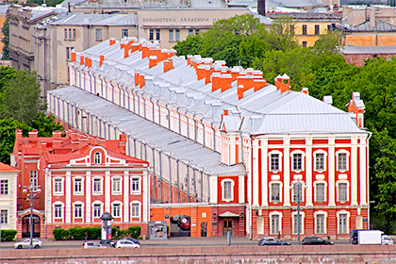
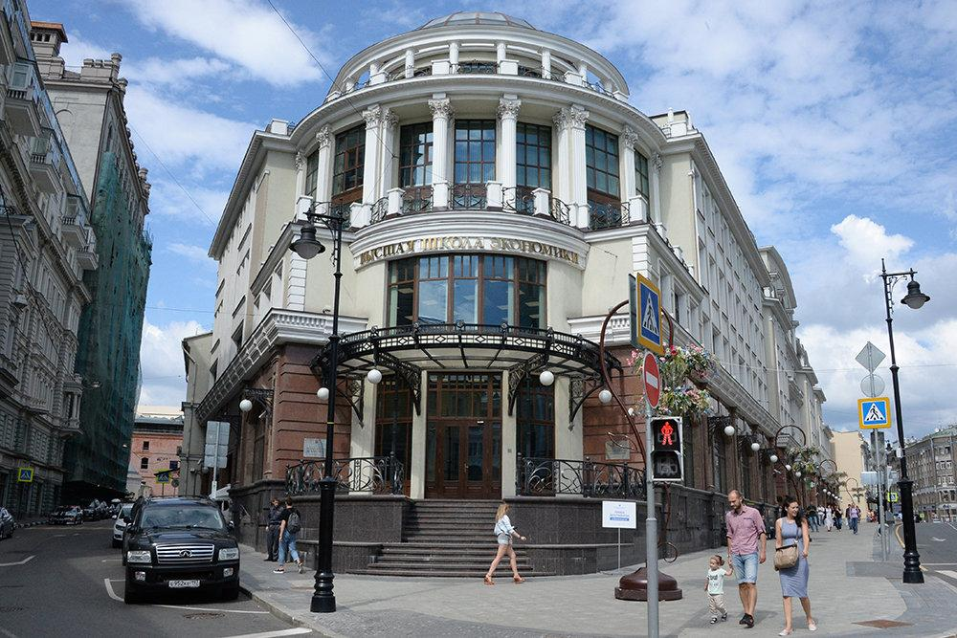
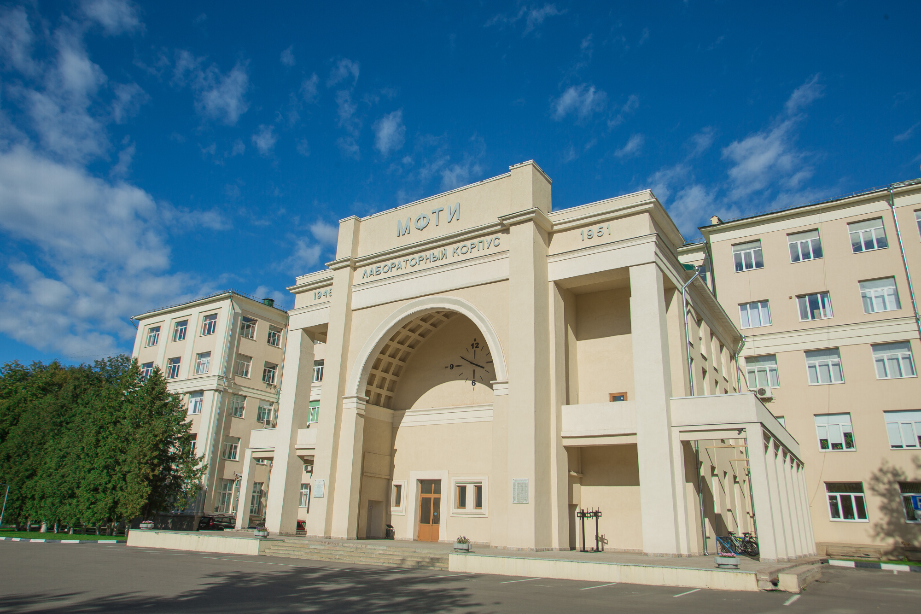
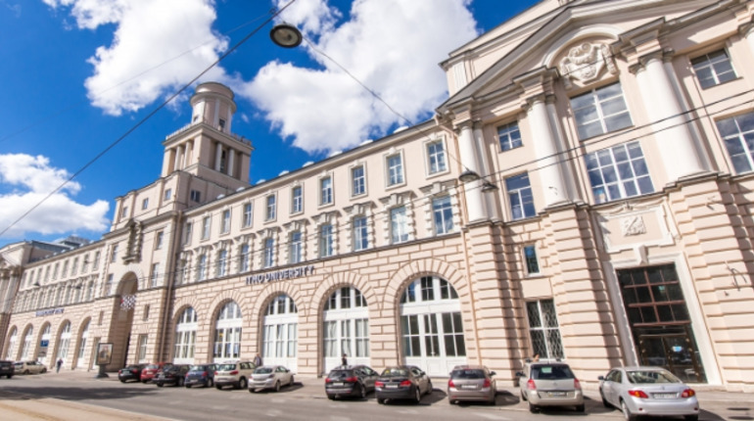
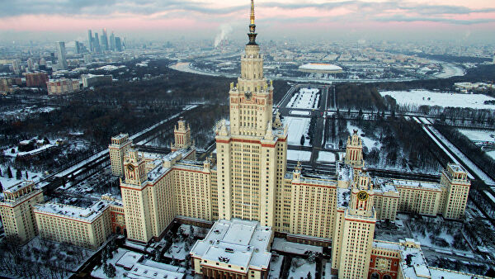
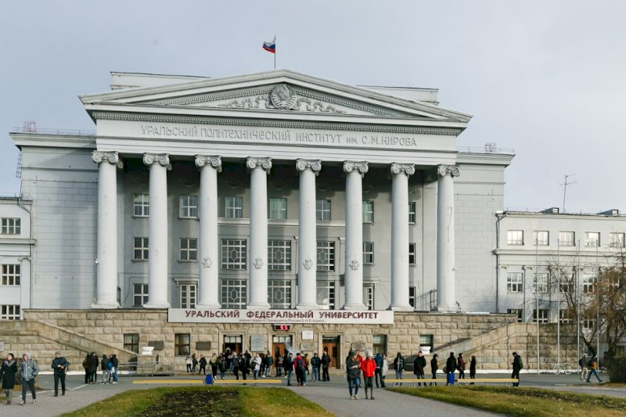
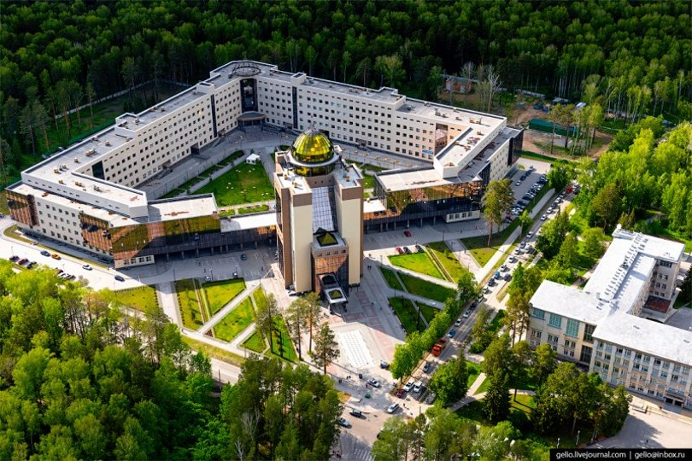
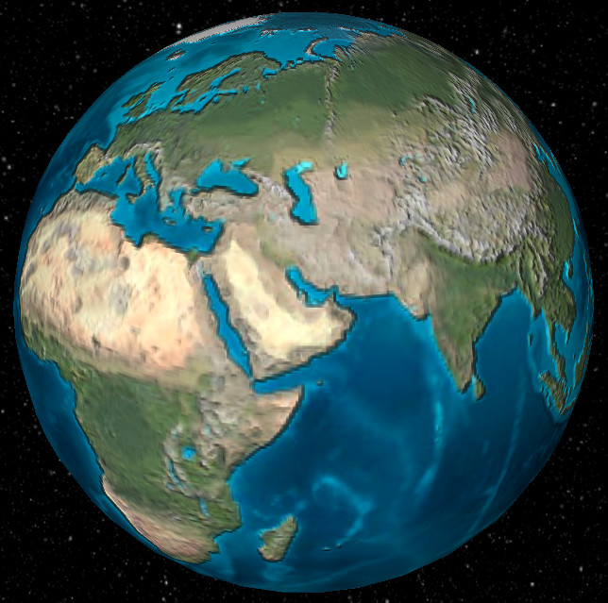
СПбГУ
ВШЭ
МФТИ
ИТМО
МГУ
УрФУ
НГУ
?
Notes:
Игра — угадай вуз по фотографии.

Slide 19
Рейтинг поступающих
Победители Всероссийской (мат, инф, физ, астр)*
Призёры Всероссийской
Победители олимпиад, дающих поступление БВИ*
Призёры олимпиад БВИ
ЕГЭ
Внутри групп упорядочивание по индивидуальным достижениям (ИД): олимпиады, конкурсы, спорт
* Списки олимпиад зависят от университета

Slide 20
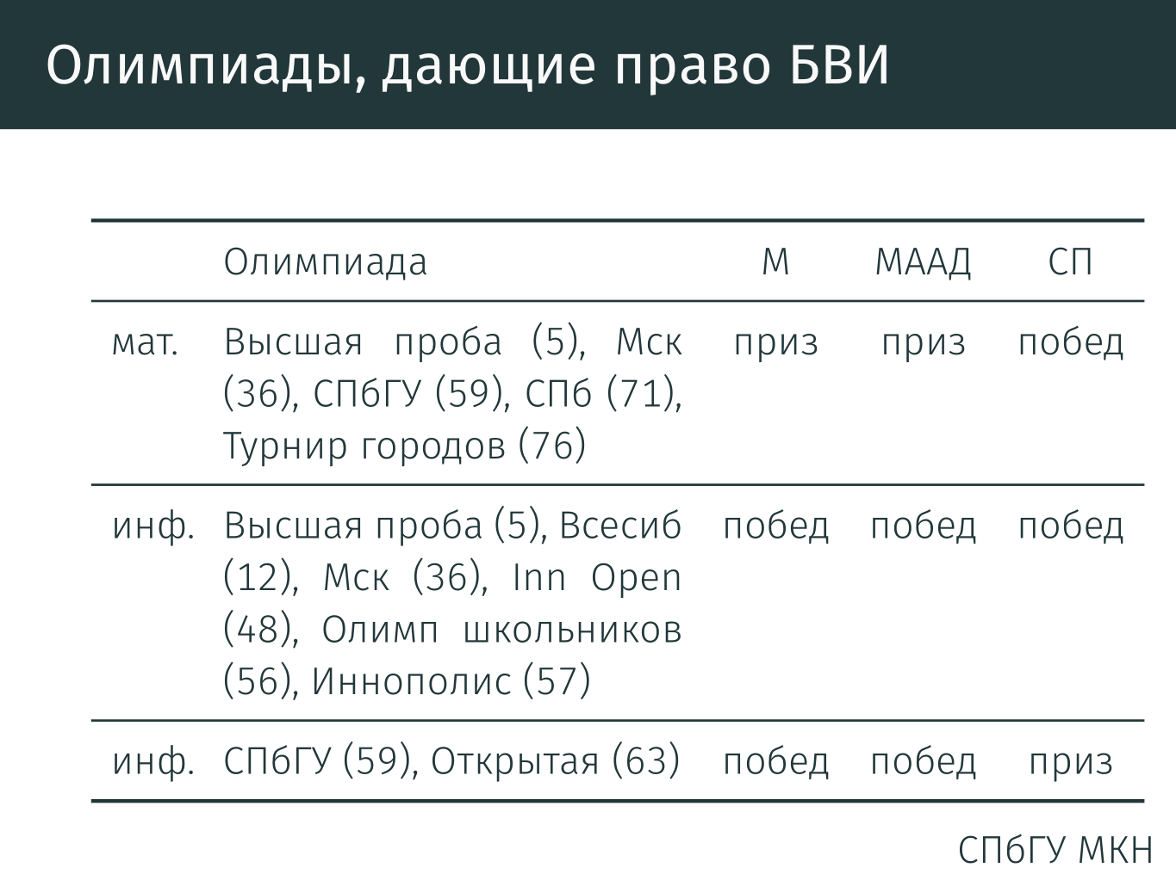

Slide 21
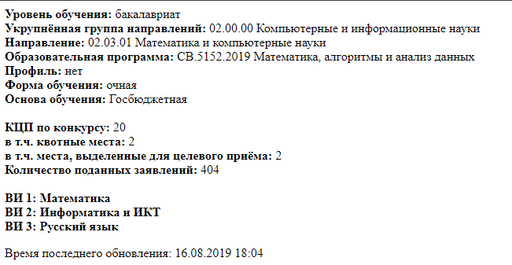
Пример 2019 года
Notes:
КЦП — контрольные цифры приема
ИКТ — информационно-коммуникационные технологии

Slide 22
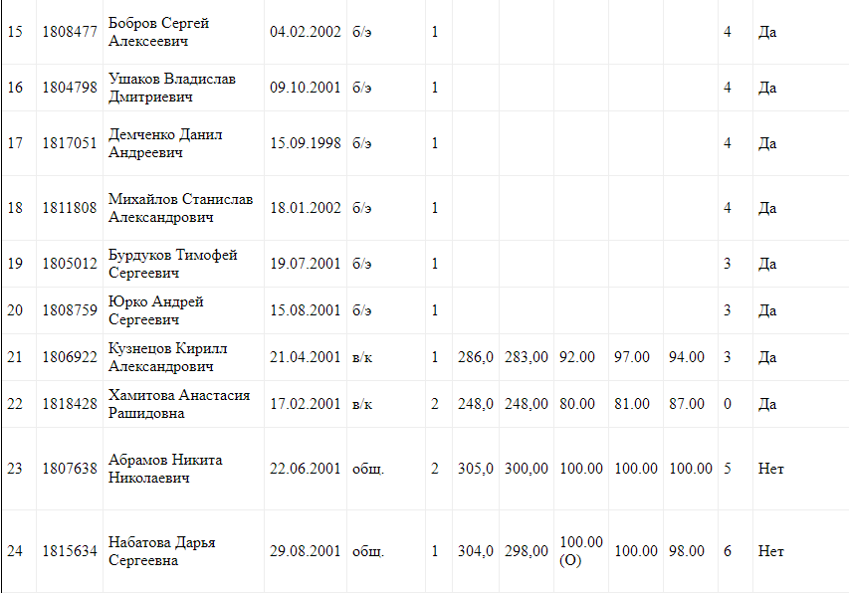

Slide 23
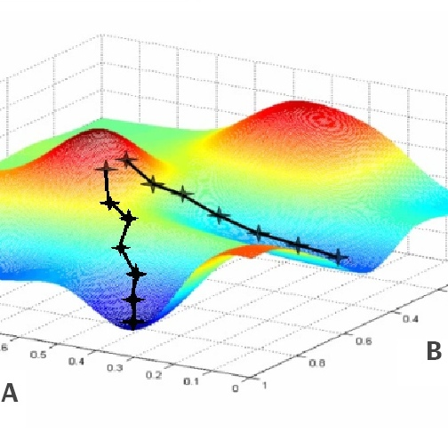
Тройки и пятёрки
максимум 5 вузов и 3 направления
обычно 3 предмета ЕГЭ (мат, инф, рус)
БВИ с ИД = 5 — это прекрасно
3 программы на МКН СПбГУ (бюджет):
М (55), МААД (30) и СП (30)

Slide 24







О себе
2019-...
доцент СПбГУ
2016-...
куратор
2016
ШАД
2015-2018
аналитик
2014
к.ф.-м.н.
2009
магистр
2003
медаль

Slide 25


Slide 26
Набор: 2019 и ранее
Математика
2019: 13 призёров ВОШ, 42 призёра олимпиад первого уровня
2015–2018: лидер по призёрам ВОШ
Математика, алгоритмы и анализ данных
2019: 6 призёров ВОШ, 12 призёров олимпиад первого уровня
Современное программирование
2019: 8 призёров ВОШ, 11 победителей первого уровня, средний ЕГЭ: 298
2018: 10 призёров ВОШ, 14 призёров первого уровня, средний ЕГЭ: 281

Slide 27
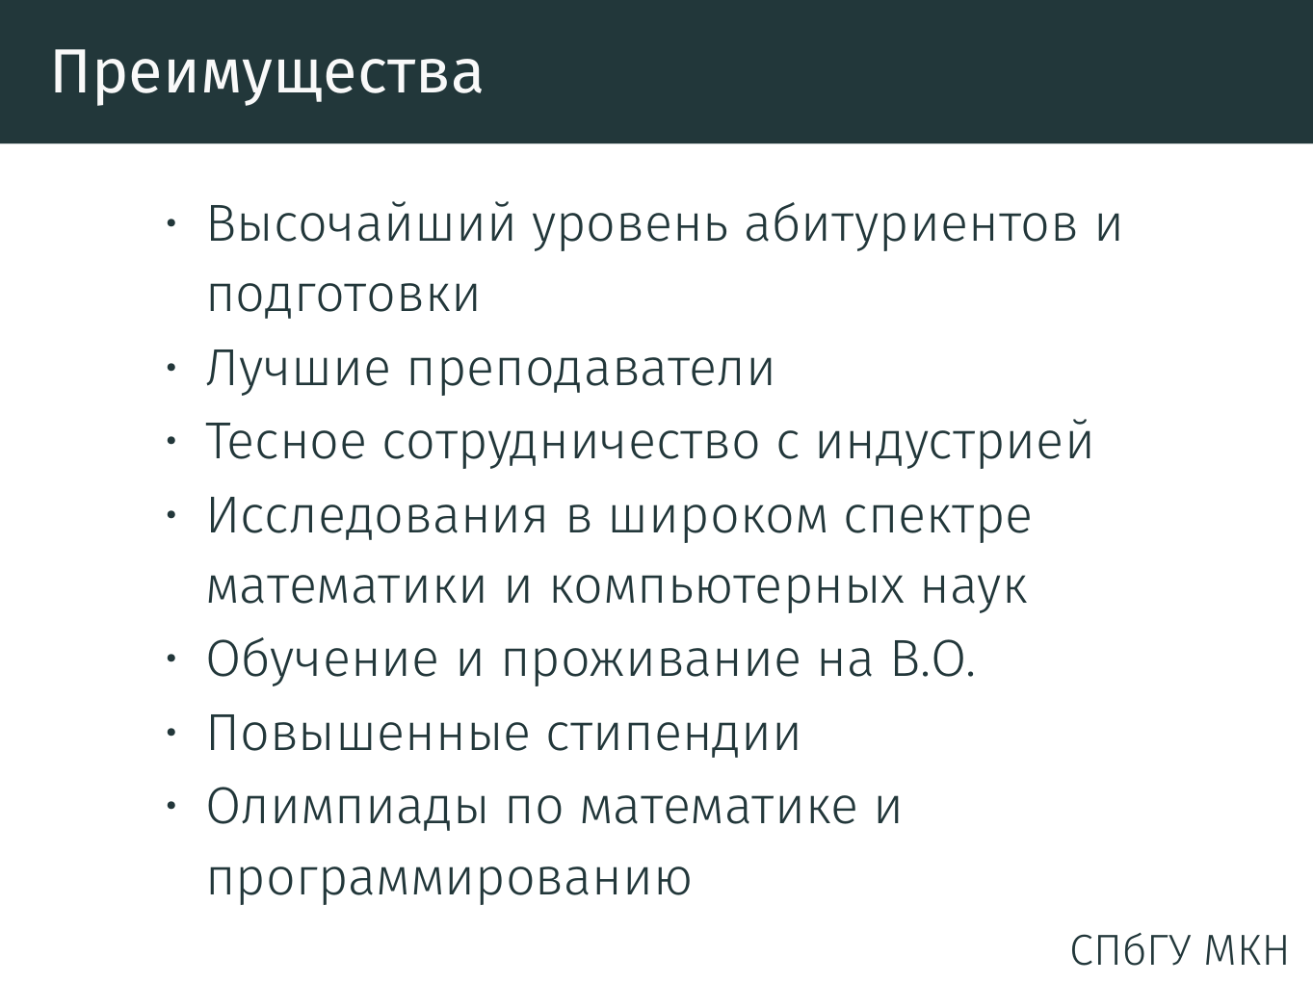

Slide 28
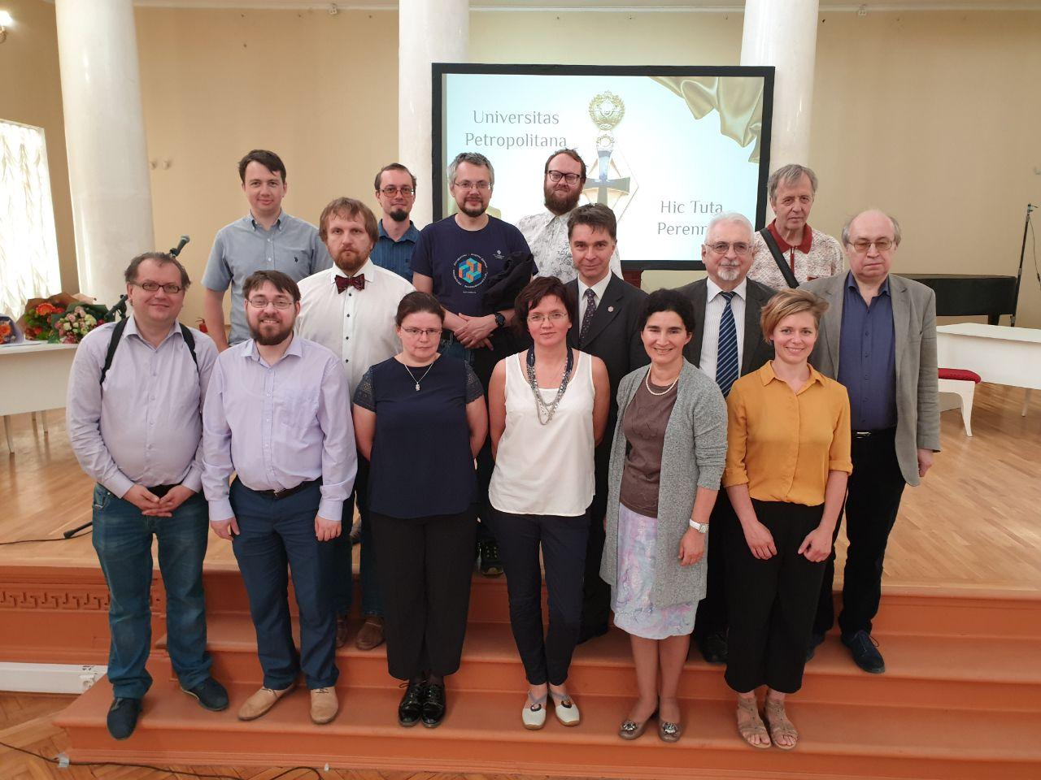
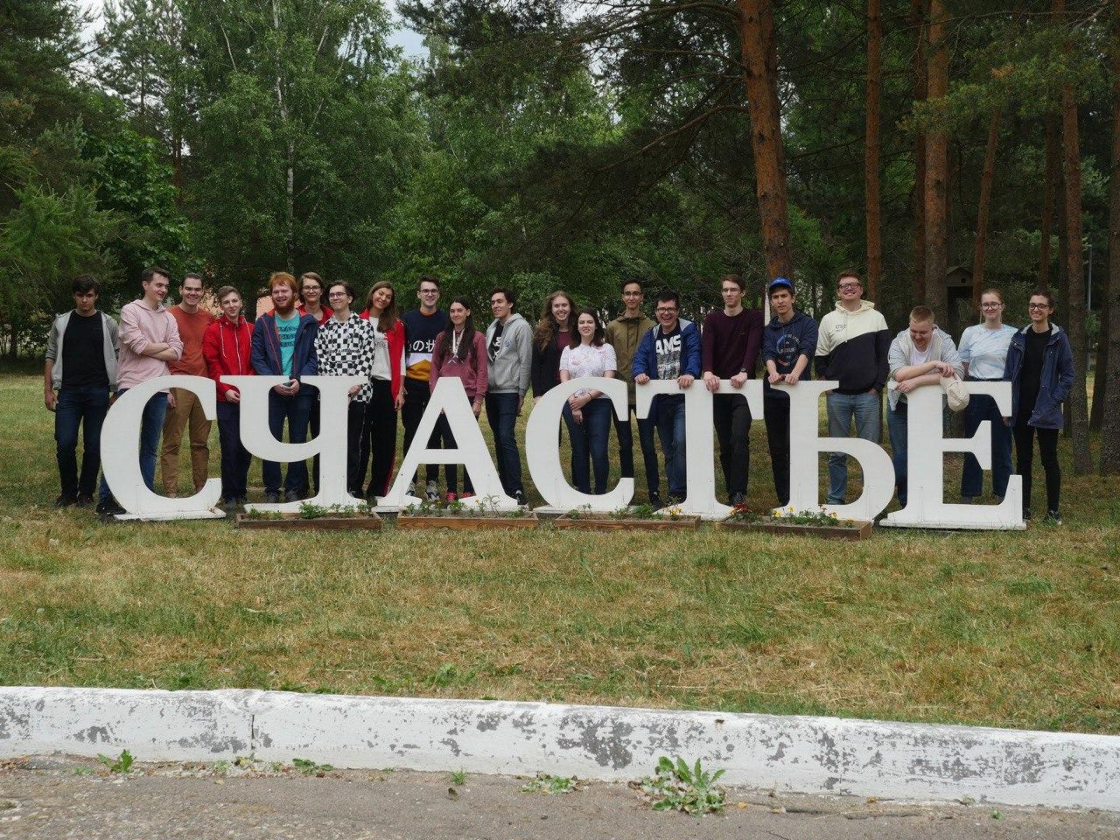
День открытых дверей МКН
15 мая, 19:00 по МСК Пожалуйста, зарегистрируйтесь:
https://forms.gle/aTvkQNrG2uYTzaLA9
Вы узнаете, чем отличаются образовательные программы друг от друга, как поступить на факультет в 2020 году, как мы заботимся о студентах и почему у нас здорово!
Задавайте вопросы в форме регистрации уже сейчас, а мы ответим на них во время трансляции.

Slide 29





Дополнительное образование
Notes:
CS центр в СПб и Нск, ШАД в Москве, Екатеринбурге, Нижнем Новгороде и Минске.

Slide 30
Интересные и полезные ссылки
— AlphaZero — новый бог шахмат, Сергей Шипов, гроссмейстер
— Про «Нейронную оборону», один из авторов Иван Ямщиков
— Продажа картины от ИИ на аукционе, публикация на Медузе
— High-Resolution Daytime Translation, один из авторов Сергей Николенко
— Факультет математики и компьютерных наук СПбГУ
— Курсы для самообразования https://artesliberales.spbu.ru/ru
— Computer Science Center
— Школа анализа данных
— https://codeforces.com/
— https://www.kaggle.com/

Slide 31
?
?
?
?
?
?
?
?

Slide 32
Вопросы из формы
На 1 курсе факультета математики и компьютерных наук в СПбГУ (и других родственных факультетах) возможно учиться на базе простой средней школы или необходима база физмат школы?
Учиться возможно и такие примеры есть, но трудно. Хорошее приближение — это поступление на бюджет.
Какие книги почитать и что можно поделать до поступления на МКН?
https://vk.com/@spbumathcs-kak-podgotovitsya-letom-k-obucheniu-na-fakultete-mkn
Какие есть возможности для самообразования?
См. слайд «Интересные и полезные ссылки».

